Slide 1

HRVATSKI JEZIK
POVIJEST JEZIKA
Pripremila: Jadranka Kaučić
Obrtnička škola Požega

Slide 2
Pismenost hrvatskoga srednjovjekovlja (9. - 15. st.)
Hrvatsko je srednjovjekovlje tropismeno i trojezično
tekstovi su zapisani na trima pismima
  latinici,
  glagoljici i
  hrvatskoj ćirilici
i trima jezicima:
  latinskom jeziku,
  staroslavenskom jeziku i
  hrvatskom jeziku.

Slide 3
LATINICA I LATINSKI JEZIK
Latinicu i latinski jezik Hrvati su dobili pokrštavanjem: na tom su jeziku i pismu pisani prvi hrvatski spomenici, a latinski jezik upotrebljavao se i u bogoslužju.
Prvi zapisani hrvatski tekstovi na latinici javljaju se u 14. stoljeću to su:
  Red i zakon sestara dominikanki (Zadar, 1345.) i
  Šibenska molitva - najstariji latinicom zapisan hrvatski pjesnički tekst.
Od 16. stoljeća latinica postaje dominantnim pismom za bilježenje hrvatskoga jezika.

Slide 4
Glagoljica i staroslavenski jezik
Glagoljica i staroslavenski jezik vezani su uz poćetke slavenske pismenosti: u 2. polovici 9. stoljeća grčki misionari Konstantin Ćiril i Metod (Sveta braća) pozvani su u Moravsku radi pokrštavanja Slavena na njihovu jeziku.
Za potrebe misije Konstantin Ćiril sastavio je novo pismo - glagoljicu, a preveo je na staroslavenski jezik i neke biblijske tekstove za potrebe bogoslužja.
Kada su njihovi učenici zbog promijenjenih političkih prilika protjerani, dio njih dolazi i na hrvatske prostore, a sa sobom su donijeli najnužnije knjige za bogoslužje na staroslavenskom jeziku.
Tako su Hrvati dobili svoje drugo pismo - glagoljicu, a staroslavenski jezik, koji je Hrvatima mnogo bliži od latinskoga jezika, postao je na nekim hrvatskim prostorima jezikom bogoslužja.

Slide 5

Glagoljica i staroslavenski jezik
Najstariji sačuvani hrvatski spomenici pisani glagoljicom potječu iz 11. stoljeća to su:
  Plominski natpis,
  Valunska ploča i
  Krčki natpis.
Oko 1100. nastaje Bašćanska ploča - najvažniji spomenik hrvatske glagoljaške pismenosti.
Glagoljicom su pisani neki od najvažnijih tekstova hrvatskoga srednjovjekovlja:
  Vinodolski zakon (1288.),
  Istarski razvod (13. st.) i
  Zapis popa Martinca (1493.).
Na glagoljici je pisana i prva hrvatska tiskana knjiga:
  Misal po zakonu rimskoga dvora (1483.).

Slide 6
Hrvatska ćirilica
Ćirilica je drugo slavensko pismo.
Nastala je prema grčkom pismu, a pretpostavlja se da ju je sastavio netko od učenika Svete braće.
Na našim prostorima javlja se od 12. stoljeća, a postupno se na nekim hrvatskim i bosanskim područjima razvija poseban oblik ćirilice - hrvatska ćirilica (bosančica, zapadna ćirilica).
Jedan je od najpoznatijih tekstova pisanih hrvatskom ćirilicom
  Poljički statuti 15. st.
Latinicom se bilježio latinski i hrvatski jezik.
Glagoljicom i hrvatskom ćirilicom bilježio se staroslavenski i hrvatski jezik.

Slide 7
Početci slavenske pismenosti
O početcima slavenske pismenosti svjedoči tekst O pismenima poznat kao Traktat Crnorisca Hrabra.
To je polemički spis u kojem se govori o nastanku glagoljice.
Autor je teksta nepoznat. Potpisao se kao Crnorizac Hrabar (nosi crnu rizu, tj. haljinu, što znači da je redovnik).
Tekst je nastao krajem 9. ili početkom 10. st. u istočnoj Bugarskoj, a pisan je staroslavenskim jezikom na glagoljici.

Slide 8
Spomenici
Jezik prvih hrvatskih glagoljskih spomenika u osnovi je staroslavenski, ali već od početka njegove primjene gube se neke tipične osobine staroslavenskoga jezika i u njega ulaze elementi narodnoga, tj. hrvatskoga jezika.
Tako nastaje hrvatska redakcija staroslavenskoga jezika: spontano mijenjanje staroslavenskoga teksta pod utjecajem piščeva jezika, odnosno jezika njegova kraja.
I glagoljica se na našim prostorima mijenjala: od oble glagoljice, kojom su pisani prvi spomenici, postupno je došlo do prijelaza u uglatu glagoljicu.

Slide 9
Spomenici
Najvažniji spomenici srednjovjekovne hrvatske pismenosti.
11.st
Plominski natpis
Krčki natpis
Oko 1100,
Bašćanska ploča (najznačajniji hrvatski glagoljični epigrafski spomenik)
13.st.
Vinodolski zakon (najstariji hrvatski zakon, 1288.)
Istarski razvod (glagoljica)
Valunska ploča
14.st.
Red i zakon sestara dominikanki (latinica) 1345.
Šibenska molitva (latinica)
Ljetopis popa Dukljanca (hrvatska redakcija)
15.st.
Poljički statut (hrvatska ćirilica)
Zapis popa Martinca, 1493.

Slide 10
Tiskarstvo
Johannes Gutenberg tiskao je 1455. g. Bibliju na latinskom jeziku. Ta knjiga simbolično stoji na početku tiskarstva, koje predstavlja prekretnicu u povijesti civilizacije.
Inkunabula je naziv za knjigu tiskanu od 1455. do 1500. godine.
Tiskarstvo se na našim prostorima pojavljuje vrlo rano, već potkraj 15. stoljeća, a poznate su tiskare u Senju i Rijeci.
Tiskaju se knjige potrebne za bogoslužje (uglavnom misali i brevijari).
1483. g.
Misal po zakonu rimskoga dvora / Prvotisak (glagoljica)
1491.g.
Brevijar po zakonu rimskoga dvora (glagoljica)
1495. g.
Lekcionar Bernardina Splićanina (latinica)

Slide 11
Tiskarstvo
Misal po zakonu rimskoga dvora (1483.) smatra se najstarijom hrvatskom inkunabulom.
Dvije hrvatske inkunabule nastale su prije Prvotiska, ali pisane su latinskim jezikom: prva je od njih djelo Nikole Modruškoga Oratio in funere (Rim, 1474.), a drugu je napisao humanistički pjesnik Juraj Sižgorić Sibenčanin i objavio je pod naslovom Elegiarumetcarminum (Venecija, 1477.).
Pojmovnik
epigraf - natpis urezan u čvrst materijal; u srednjovjekovlju to je najčešće kamen
misal - knjiga iz koje se čita misa
brevijar - službena crkvena knjiga koja se sastoji od molitava i čitanja raspoređenih po danima u godini

Slide 12
Hrvatski jezik od 16. do kraja 18. stoljeća
U 16. stoljeću još uvijek ne postoji općehrvatski jezični standard: sva su tri narječja ravnopravna i na svakom se od njih razvijaju pokrajinske književnosti.
Naša današnja narječja u 16. su stoljeću književni jezici: dalmatinski renesansni književnici pišu na čakavskom, dubrovački na štokavskom, a književnici sa sjevera Hrvatske na kajkavskom.
Pisci pišu na temelju svojih zavičajnih govora, ali koriste se i nekim riječima iz drugih govora. Tako se u 16. stoljeću počinje formirati književni koine - zajednički jezik hrvatske knjige kojim su pisana djela renesansnih autora.
Dakle, već u 16. stoljeću javlja se svijest o potrebi zajedničkoga književnoga jezika.
*koine (grč.) - zajednički; jezik oblikovan iz nekoliko idioma (narječja, dijalekata, govora)

Slide 13
Hrvatski jezik od 16. do kraja 18. stoljeća
U 17. stoljeću u ozaljskome krugu piše se mješavinom svih triju narječja, s namjerom ujedinjenja južnih i sjevernih Hrvata zajedničkim jezikom. Ta ideja međutim nije prešla granice ozaljskoga kruga, već je zamijenjena idejom o zajedničkom književnom jeziku na temelju štokavskoga narječja.
Ta se misao temelji se na bogatoj dubrovačkoj književnosti (štokavska jekavica) i rasprostranjenosti štokavskoga narječja, čemu su u 17. stoljeću počeli pridonositi bosanski franjevci (štokavska ikavica), a u 18. stoljeću i slavonski pisci (štokavska ikavica)
Krajem 16. stoljeća nastaje prvi hrvatski rječnik (autor Faust Vrančić), a početkom 17. stoljeća tiskana je prva hrvatska gramatika (autor Bartol Kašić).
Ubrzo se javlja interes i za reformu slovopisa: Pavao Ritter-Vitezović preteča je Ljudevita Gaja - po njegovu bi se prijedlogu svaki glas (fonem) trebao bilježiti samo jednim slovom (grafemom). Nažalost, njegova reforma nije imala većega odjeka jer nije uspio objaviti djela pisana takvim i slovopisom.

Slide 14
Hrvatski jezik od 16. do kraja 18. stoljeća
16.st
Faust Vrančić, Rječnik pet najuglednijih europskih jezika: latinskoga, talijanskoga, njemačkoga, dalmatinskoga i mađarskoga, Venecija, 1595.
17.st
Bartol Kašić, Institutionum linguae lllyricae libri duo (Osnove ilirskoga jezika u dvije knjige), Rim, 1604. prva hrvatska gramatika, pisana latinskim jezikom, jezik štokavsko-čakavske književnosti, Kašićeva vremena
18.st.
prvi hrvatski rječnik, petojezični rječnik, osnovica: uglavnom čakavska
Juraj Habdelić, Dictionar ili rečislovenske, Graz, 1670.; hrvatsko-latinski rječnik, kajkavsko narječje
Jakov Mikalja, Blago jezika slovinskoga (Loreto, 1649.- Ancona, 1651.), trojezični hrvatsko-latinsko-talijanski rječnik; osnovica; jezik dubrovačko-dalmatinskoga područja u 17. stoljeću.
Ivan Belostenec, Gazophylacium seu latino-illyricorum onomatum aerarium (Gazofilacij ili Riznica latinsko-ilirskih imena), nastao u drugoj polovici 17. stoljeća; objavljen u Zagrebu 1740., najvažnije djelo starije hrvatske leksikografije, koncepcija ozaljskoga književnog kruga
OZALJSKI KNJIŽEVNO-JEZIČNI KRUG (17. ST.), Ivan Belostenec najznačajniji je leksikograf tog kruga, hibridni književni jezik, razumljiv govornicima svih triju narječja, osnovica mu je tronarječna, prestaje djelovanjem smrću Petra Zrinskoga i Frana Krste Frankopana 1671. godine
Ardelio Della Bella, Dizionario Italiano, Latino, lllyrico (Talijansko-latinsko-ilirski rječnik), Venecija, 1728., trojezični talijansko-latinsko-hrvatski rječnik ♦ osnovica: uglavnom dubrovačka štokavština
Andrija Jambrešić i Franjo Sušnik, Lexicon latinum interpretatione illyrica, germanica et hungarica locuples (Latinski rječnik s obilatim tumačenjem na ilirskome, njemačkome i mađarskome), Zagreb, 1742. ♦ hrvatska su tumačenja uglavnom kajkavska

Slide 15
Hrvatski jezik u 19. stoljeću
Povijest se hrvatskoga jezika u 19. stoljeću može podijeliti u dva razdoblja:
prvo je razdoblje hrvatskoga narodnog preporoda obilježeno djelovanjem iliraca i u njemu dolazi do ujedinjenja hrvatskih krajeva u jednome standardnom jeziku i u jedinstvenoj latiničnoj grafiji,
a drugu je polovicu 19. stoljeća obilježilo djelovanje različitih filoloških škola.

Slide 16
Hrvatski jezik u prvoj polovici 19. stoljeća (djelatnost iliraca)
Vođa i ideolog ilirskoga pokreta Ljudevit Gaj 1830. godine objavljuje u Budimu knjižicu Kratka osnova horvatsko-slavenskoga pravopisana. Gaj je u Kratkoj osnovi započeo reformu slovopisa koja se odnosi na kajkavski književni jezik - predložio je rješenja za pisanje palatala za koje u kajkavskoj grafiji nije postojao poseban znak (slovo), i to po uzoru na Pavla Rittera Vitezovića koji početkom 18. stoljeća predlagao dijakritičke znakove za pisanje palatala.
Uvođenjem dijakritičkoga znaka tilde Gaj je preuzeo Vitezovićevo načelo: jedan glas (fonem) – jedno slovo (grafem). Međutim, Gajeva slovopisna reforma nije imala pravoga odjeka.

Slide 17
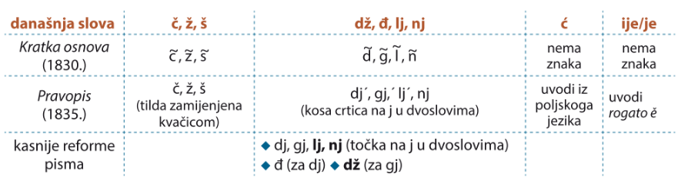
Hrvatski jezik u prvoj polovici 19. stoljeća (djelatnost iliraca)
Godine 1835. Gaj objavljuje članak Pravopisz u kojemu predlaže nova rješenja za pisanje palatala.

Slide 18
Hrvatski jezik u prvoj polovici 19. stoljeća (djelatnost iliraca)
Vođen političkim idejama o velikoj Iliriji, Gaj odlučuje hrvatsko ime zamijeniti ilirskim.
Glavno sredstvo ujedinjenja trebao je biti jezik koji Gaj naziva ilirskim (osnovica toga jezika bilo bi štokavsko narječje).
Ilirski pokret završava godine 1843. kada vlast zabranjuje uporabu ilirskoga imena i ilirskih simbola, ali dopušta kulturnu djelatnost iliraca. Pokret se dalje nastavlja, ali pod hrvatskim imenom.
1843. godine Ivan Kukuljević Sakcinski održao je u Saboru prvi govor na hrvatskom jeziku (dotad se u Saboru govorilo latinski

Slide 19
Hrvatski jezik u prvoj polovici 19. stoljeća (djelatnost iliraca)
Protivnici Gajeve reforme
Gajeva koncepcija zajedničkoga standardnog jezika na temelju štokavskoga narječja i novoga slovopisa nije naišla na odobravanje u kajkavskoj i u čakavskoj sredini.
Ante Kuzmanić na čelu je skupine koja se u Zadru okuplja oko časopisa Zora Dalmatinska (1844.), a zagovara očuvanje ikavice i stare grafije.

Slide 20
Hrvatski jezik u drugoj polovici 19. stoljeća (filološke škole)
Neovisno o zaključcima Bečkoga književnoga dogovora (1850.) nastavlja se rad na standardizaciji hrvatskoga književnoga jezika.
Budući da i dalje postoje dvojbe o pojedinim jezičnim pitanjima, nastaju različite filološke škole koje nude svoja rješenja.
  Zagrebačka filološka škola
  Riječka filološka škola
  Zadarska filološka škola
  Škola hrvatskih vukovaca

Slide 21
Hrvatski jezik u drugoj polovici 19. stoljeća (filološke škole)
Zagrebačka filološka škola
Predstavnici: Adolfo Veber Tkalčević, Vjekoslav Babukić, Antun Mažuranić
i Bogoslav Šulek
Cilj: dovršiti proces standardizacije nastavljajući ilirsku jezičnu koncepciju.
Značajke:
  morfonološki pravopis (npr. sudca)
  oslanjanje na ijekavsku štokavštinu (vodeći računa i o kajkavštini i čakavštini)
  pisanje rogatoga e (ĕ) za refleks jata (npr. rĕčnik)
  pisanje slogotvornoga rs popratnim samoglasnikom (npr. perst)
  zalaganje za stare padežne nastavke (npr. pisanje -ah u genitivu množine)
  utemeljenje hrvatskoga znanstvenoga nazivlja (Bogoslav Šulek)

Slide 22
Hrvatski jezik u drugoj polovici 19. stoljeća (filološke škole)
Riječka filološka škola
Glavni predstavnik: Fran Kurelac. Cilj: afirmirati stare arhaične oblike (npr. G mn. slik-ø, žen-ø) koji su zajednički većini slavenskih jezika.
Zadarska filološka škola
Glavni predstavnik: Ante Kuzmanić.
Cilj: raskinuti s ilirskom jezičnom koncepcijom i proces standardizacije nastaviti na temelju štokavske ikavice jer se njome govori u Dalmaciji, Slavoniji i Bosni.
Škola hrvatskih vukovaca
Glavni predstavnici: Tomo Maretić, Ivan Broz i Franjo Iveković.
Cilj: jedinstven književni jezik na osnovi novoštokavske ijekavice.
Značajke: zalaganje za fonološki pravopis (pisati kao što se govori), ugledanje na narodnu književnost te djela Vuka Stefanovića Karadžića i Đure Daničića.

Slide 23
Hrvatski jezik u drugoj polovici 19. stoljeća (filološke škole)
Najveći prijepori vodili su se između zagrebačke filološke škole i hrvatskih vukovaca, ali pobijedila je koncepcija hrvatskih vukovaca.
Njihovim djelovanjem smanjene su razlike između hrvatskoga i srpskoga jezika (koji nipošto nisu izjednačeni).
Zasluga je hrvatskih vukovaca da je na kraju 19. stoljeća završila standardizacija hrvatskoga jezika kojoj su temelje postavili Ljudevit Gaj i ilirci u prvoj polovici 19. stoljeća.

Slide 24
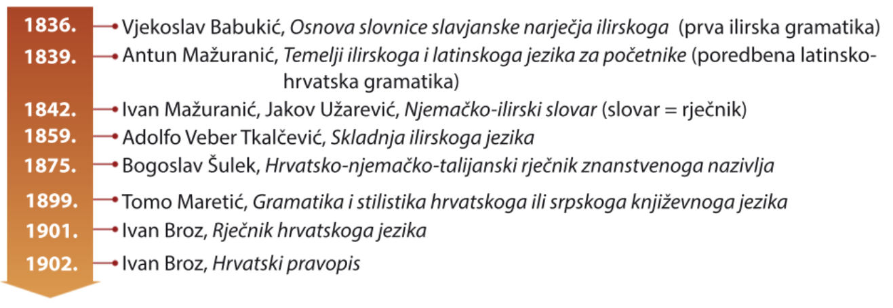
Hrvatski jezik u drugoj polovici 19. stoljeća (filološke škole)

Slide 25
Hrvatski jezik u 20. stoljeću
Prvo razdoblje (do 1918.)
Početkom 20. st. i nadalje dominira koncepcija hrvatskih vukovaca, a normativni priručnici koji tada nastaju takvu koncepciju provode u djelo.
Toj se koncepciji, premda ju podržavaju i službene vlasti, nisu priklonili svi jezikoslovci i književnici.
Nikola Andrić, Branič jezika hrvatskoga, Zagreb, 1911. Autor jezičnom praksom dokazuje da hrvatski jezik ima svoje posebnosti i na taj način iznosi negativan stav prema koncepciji hrvatskih vukovaca.

Slide 26
Hrvatski jezik u 20. stoljeću
Drugo razdoblje (1918. - 1941.)
U novostvorenoj Kraljevini SHS hrvatski vukovci i državna vlast imaju zajednički cilj: jedan i jedinstveni jezik (i službeno postaje srpskohrvatskoslovenački jezik), a potom država nameće i unitaristički pravopis.
Hrvatska javnost i književnici tomu se odupiru, a posljedica opiranja bit će procvat dijalektalne lirike.
Djela
Dragutin Boranić, Pravopis hrvatskoga ili srpskoga jezika, Zagreb, 1921.
Tomo Maretić, Jezični savjetnik, Zagreb, 1924.
Tomo Maretić, Gramatika i stilistika hrvatskoga ili srpskoga književnoga jezika, Zagreb, 1931.

Slide 27
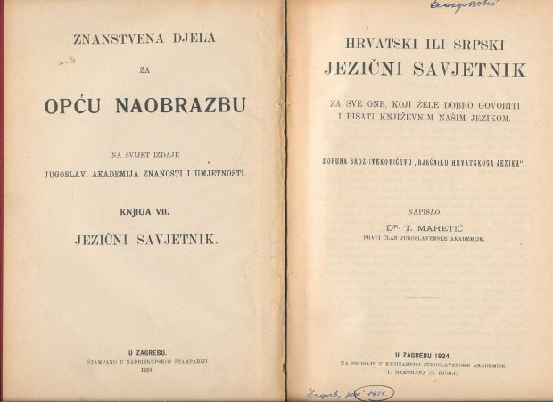
Hrvatski jezik u 20. stoljeću
Drugo razdoblje (1918. - 1941.)
Ti normativni priručnici u praksi provode koncepciju hrvatskih vukovaca i službenu jezičnu politiku sa zajedničkim ciljem: jedan i jedinstven jezik.
Boranićev Pravopis hrvatskoga ili srpskoga jezika utemeljen je na fonološkom načelu.
Maretić svojim Jezičnim savjetnikom nastoji iz uporabe izbaciti sve riječi koje ometaju ideju jezičnoga ujedinjenja Srba i Hrvata.

Slide 28
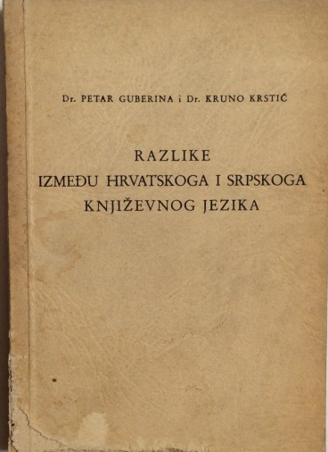
Hrvatski jezik u 20. stoljeću
Drugo razdoblje (1918. - 1941.)
Osnivanjem Banovine Hrvatske 1939. pod bansku vlast dolaze pravosuđe i prosvjeta, što otvara nove mogućnosti i putove hrvatskomu jeziku.
U takvim okolnostima jezikoslovci Guberina i Krstić ukazuju na razlike između hrvatskoga i srpskoga jezika i suprotstavljaju se unitarističkim, još uvijek prevladavajućim, idejama.
Djelo:
Petar Guberina i Kruno Krstić, Razlike između hrvatskoga i srpskoga jezika, Zagreb, 1940.

Slide 29
Hrvatski jezik u 20. stoljeću
Treće razdoblje (travanj 1941. - svibanj 1945.)
Ukida se unitaristički pristup jeziku i uklanjaju se iz uporabe dotadašnji jezični priručnici, a za sva jezična pitanja nadležna je državna uprava. Jeziku se posvećuje posebna pozornost, a purističke su težnje često i pretjerane.
Djela:
Hrvatski državni ured za jezik (1941.) ustanova je državne uprave ovlaštena za rješavanje svih jezičnih pitanja vezanih uz čistoću i pravilnost hrvatskoga jezika u javnoj uporabi. Premda se jeziku posvećivala posebna pozornost i briga, u svojim purističkim nastojanjima ta je ustanova često pretjerivala.
Knjižica Koriensko pisanje (1942.) - izradio ju je Hrvatski državni ured za jezik kao pravopisni priručnik nakon zabrane svih dotadašnjih jezičnih priručnika.
Franjo Cipra i Adolf Bratoljub Klaić, Hrvatski pravopis (1944.). Pravopis je u načelu korijenski, ali donosi neke riječi koje odstupaju od takvih načela pa se naziva morfonološkim pravopisom.

Slide 30
Hrvatski jezik u 20. stoljeću
Četvrto razdoblje (1945.- 1990.)
Jezična koncepcija prethodnoga razdoblja u potpunosti se ukida.
Premda država jamči ravnopravnost četiriju jezika konstitutivnih naroda, uskoro se počinju ponovno javljati unitarističke težnje.
Predstavnici Matice srpske i Matice hrvatske potpisuju tzv. Novosadski dogovor (1954.) kojim se naglašava da je jezik Hrvata, Srba i Crnogoraca jedinstven jezik.
  Pravopis hrvatskosrpskoga književnoga jezika (1960.) - hrvatska verzija zajedničkoga pravopisa dviju matica koja postaje službeni hrvatski pravopis.
  Rječnik hrvatskosrpskoga književnog jezika (1967.) - zagrebačko izdanje. Rječnika dviju matica, pisano ijekavski i tiskano latinicom. Hrvatski jezikoslovci i književnici nezadovoljni unitarističkim pristupom odustaju od rada na Rječniku nakon objavljena dva sveska.

Slide 31
Hrvatski jezik u 20. stoljeću
Četvrto razdoblje (1945.- 1990.)
Hrvatski jezikoslovci, književnici i drugi intelektualci nezadovoljni su položajem hrvatskoga jezika, pa hrvatske znanstvene i kulturne ustanove objavljuju Deklaraciju o nazivu i položaju hrvatskog jezika.
Deklaracija o nazivu i položaju hrvatskog književnog jezika (1967.) objavljena je u časopisu Telegram. U njoj se traži unošenje u Ustav odredbe o ravnopravnosti svih četiriju službenih jezika. Potpisale su je mnoge hrvatske znanstvene i kulturne ustanove. Vlast kritizira i progoni potpisnike Deklaracije, a knjige s pridjevom hrvatski (jezik) zabranjuju se.

Slide 32
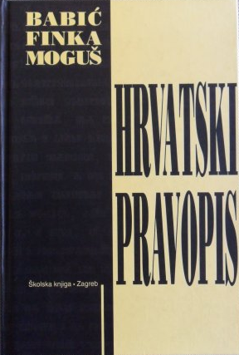
Hrvatski jezik u 20. stoljeću
Četvrto razdoblje (1945.- 1990.)
Stjepan Babić, Božidar Finka, Milan Moguš, Hrvatski pravopis (1971.) – novi pravopis sastavljen na fonološkim načelima zabranjen je i objavljen u Londonu 1972. godine (tzv. londonac).
Vladimir Anići Josip Silić, Pravopisni priručnik hrvatskoga ili srpskoga jezika (1986.)

Slide 33

Hrvatski jezik u 20. stoljeću
Peto razdoblje (1990. - danas)
Uporaba hrvatskoga jezika i latiničnoga pisma Ustavom je propisana, a u sva područja uvodi se hrvatsko nazivlje.
Djela
Vladimir Brodnjak, Razlikovni rječnik hrvatskoga i srpskoga jezika (Zagreb, 1991.)
Hrvatski pravopis (2013.) - fonološki pravopis s morfonološkim elementima; službeni pravopis u Republici Hrvatskoj.

